Slide 1
La différence entre la pauvreté au canada et ailleurs
Par Selina Joulak et Zara Bardi

Slide 2
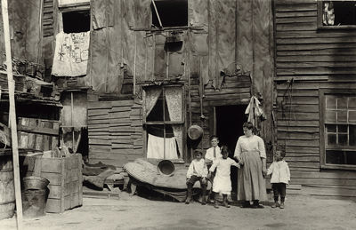
La pauvreté au Canada
Environ 9% de la population canadienne vit dans la pauvreté.
Par contre, ce pourcentage a plus de groupes qui sont des mère monoparentales et les Autochtones.
-Chez les autochtones seulement, ce sont 40% des enfants qui sont atteint par la pauvreté.
Le savais-tu?
19% des enfants canadiens
Vivent dans la pauvreté.

Slide 3
La différence de la pauvreté au canada et la Palestine

Slide 4
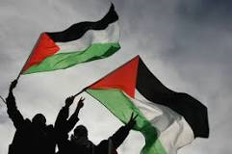
La pauvreté en Palestine
En ce moment, la Palestine a beaucoup de guerre.
Les mères et leurs enfants vivent dans la pauvreté pendant que les hommes luttent contre la guerre

